Slide 1

2주차
HTML/CSS
서강대 박채린

Slide 2
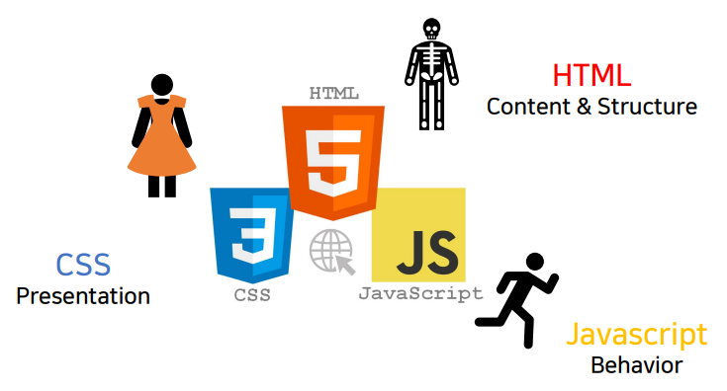
HTML/CSS 란?
Front End = 화면에 보이는 것

Slide 3

HTML/CSS 란?
HTML =
Hyper Text Markup Language
( = 링크 )
( = 구조화 )
프로그래밍 언어
마크업 언어 O
뼈대를 잡는 일

Slide 4
HTML/CSS 란?
CSS =
Cascading Style Sheet
( = 디자인 )
프로그래밍 언어
Style Sheet 언어 O
배치하고 꾸미는 일

Slide 5
HTML

Slide 6
HTML
태그 (tag)
<태그명 속성 = “속성값”> 내용 </태그명>
ex.
<h1>Hello</h1>
<h1 class=“greeting”>Hello</h1>

Slide 7
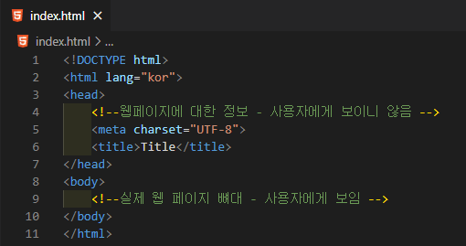
HTML
HTML 기본 태그
<html> : HTML 문서
<head> : 브라우저에게 정보를 주는 태그,
웹페이지에 보이지 않는 내용
<body> : 실제 웹페이지에 보이는 내용

Slide 8
HTML
<head> : 메타데이터
<meta> : 웹 브라우저 화면에는 보이지 않지만, 웹 문서와 관련된 정보들
<meta charset=“UTF-8”>
: 화면에 글자를 표시할 때 어떤 인코딩 방법을 사용할지 지정하는 역할
: UTF-8이라는 문자(char) 세트를 사용한다고 웹 브라우저에게 알려줌
<link> : 외부 리소스(HTML, CSS, icon 등) 가져오기
<link rel=“stylesheet” href=“css/style.css”>
: css라는 폴더 안의 style.css를 가져와줘
<title> : 탭에 표시되는 문서 제목
<title>My diary</title>
<style> : CSS를 HTML 내부에 스타일링

Slide 9
HTML
<body> : 콘텐츠 구분(Sementic Tag)
header
main
nav
section
aside
article
article
footer

Slide 10
HTML
<body> : 콘텐츠 구분(Sementic Tag)
<header> : 주로 로고, 제목, 검색 부분
<main> : 주요 콘텐츠 (문서 1개당 1개의 메인)
<nav> : 페이지 링크 모음. 주로 메뉴, 목차, 색인. 위치에 영향 X.
<section> : 본문 콘텐츠. 한 주제로 묶인 영역.
ex. 정치/연예/사회
<article> : 실질적인 내용. 독립적으로 구분되거나 재사용 가능한 영역.
ex. 정치 기사내용/연예 기사내용
<aside> : 부가적인 부분. 광고, 기타 링크 등을 포함한 사이드 바
<footer> : 주로 회사소개, 작성자, 저작권, 약관, 제작정보 등.

Slide 11
HTML
<body> : 콘텐츠 구분(Sementic Tag)
가장 큰 뼈대를 만들 때 …
Sementic Tag 사용 가능하다면,
<header>, <footer>, <main> 으로 분할
<nav>, <aside> 추가
그 외 영역 구분할 때 <div id=“영역이름“>

Slide 12
HTML
<body> : 자주 사용되는 기타 태그
기본적인 영역을 나누는 태그 – 아무 의미 없음
<div> : 줄 바꿈 O
<span>: 줄 바꿈 X
제목태그
<h1>, <h2>, <h3>, <h4>, <h5>, <h6> : 크기 순서 (h1이 가장 큼)

Slide 13
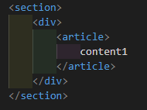
HTML
<body> : 자주 사용되는 기타 태그
<div> = <section> = <article> 이므로 적절히 섞어서 사용하자!

Slide 14
HTML
<body> : 자주 사용되는 기타 태그
줄 바꿈 태그
<br> : 감싸는 태그 X. 의미 X. 개수 상관X.
단락 바꿈 태그
<p> : 감싸는 태그 O. 한 단락을 알려주는 의미 O. 한 단락에 하나.

Slide 15
HTML
<body> : 자주 사용되는 기타 태그
스타일 태그
<style=“ ”></style>
ex. <p style="margin-top:45px;"></p>
이미지 태그
<img src=“이미지주소/이미지파일명” width=“이미지크기“ alt=“이미지내용”>
: 감싸는 태그X
ex. <img src="dog.jpg" width="100px“ alt=“dog”>

Slide 16
HTML
<body> : 자주 사용되는 기타 태그
목록 태그
1. 순서 없는 목록
<ul>
<li></li>
</ul>
2. 순서 있는 목록
<ol>
<li></li>
</ol>
<ul> : 부모태그(Unordered List : 순서 없는 목록)
<ol> : 부모태그(Ordered List : 순서 있는 목록)
<li> : 자식태그. 여러 개 사용 가능

Slide 17
HTML
<body> : 자주 사용되는 기타 태그
링크 태그 <a>
url 주소 연결
<a href=“url주소”></a>
ex. <a href=“https://google.com” target=“_blank”></a>
2. 폴더 안의 파일 연결
<a href=“./내부파일명”></a>
ex. <a href=“./home.html”></a>

Slide 18
HTML
<body> : 자주 사용되는 기타 태그
동영상 삽입 태그
<iframe src=“동영상주소”></iframe>
<video src=“동영상주소”>Video not supported</video>

Slide 19
CSS

Slide 20
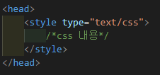
CSS
CSS 적용방법 3가지
내부 스타일(Internal)

Slide 21
CSS
CSS 적용방법 3가지
2. 인라인 스타일(Inline)

Slide 22


CSS
CSS 적용방법 3가지
3. 외부 스타일(External)
HTML
CSS

Slide 23
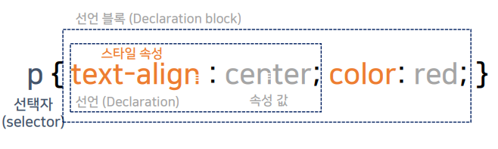
CSS
CSS 기본 형태
선택자 : 스타일을 입힐 요소를 선택해 줌
속성 : 무엇을
속성값 : 어떻게 바꿀 것인가

Slide 24
CSS
선택자 (Selector) 종류
전체 선택자 (Universal Selector) : *{}
태그 선택자 (Type Selector) : 태그{}
클래스 선택자 (Class Selector) : .클래스{}
ID 선택자 (ID Selector) : #아이디{}
복합 선택자 (Combinator) : 상위요소 하위요소{} or 상위요소>하위요소{}
속성 선택자 (Attribute Selectors) : 요소[속성]{} or 요소[속성=“속성값“]
가상 클래스 선택자 (Pseudo-Classes) : 요소:hover{}, 요소:link{}, 요소:visited{}
그룹 선택자 (Group Selector) : 요소1, 요소2, 요소3 {}

Slide 25
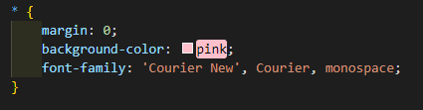
CSS
전체 선택자
* { 속성: 속성값; }
모든 형태의 모든 요소를 선택
주로 전체 폰트 적용, margin 적용, background-color 적용

Slide 26
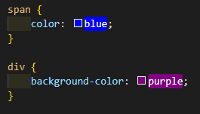
CSS
태그 선택자
태그 { 속성: 속성값; }

Slide 27

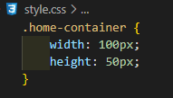
CSS
클래스 선택자
.클래스명 { 속성: 속성값; }
여러 객체에 적용 가능

Slide 28

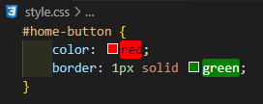
CSS
id 선택자
#id명 { 속성: 속성값; }
하나의 객체에는 하나의 id만 적용 가능

Slide 29
CSS
복합 선택자
상위요소 하위요소{ 속성: 속성값; }
상위요소 > 하위요소{ 속성: 속성값; }
요소 + 다음 형제 요소 { 속성: 속성값; }
요소 ~ 다음 형제 요소 { 속성: 속성값; }

Slide 30
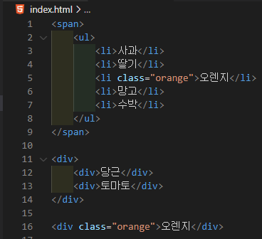

CSS
복합 선택자 – 일치 선택자
조건을 만족해야 선택이 됨
상위요소 하위요소{ 속성: 속성값; }
<span> 태그 중 “orange”라는
class를 갖고 있는 선택자

Slide 31

CSS
복합 선택자 – 자식 선택자
자식 요소를 선택
상위요소 > 하위요소{ 속성: 속성값; }
<ul>의 자식들<li> 중 “orange”라는 class를 갖고 있는 선택자

Slide 32

CSS
복합 선택자 – 후손(하위) 선택자
후손(하위) 요소를 선택
상위요소 하위요소{ 속성: 속성값; }
<span>태그 안에 있는 모든 태그들 중 “orange“ class를 갖고 있는 모든 선택자

Slide 33

CSS
복합 선택자 – 인접 형제 선택자
A의 다음 형제 요소 B 하나만 선택
요소 + 다음 형제 요소 { 속성: 속성값; }
“orange” class를 가지고 있는 태그
다음에 나타나는 <li>태그를 선택

Slide 34

CSS
복합 선택자 – 일반 형제 선택자
A의 다음 형제 요소 B 모두 선택
요소 ~ 다음 형제 요소 { 속성: 속성값; }
“orange” class를 가지고 있는 태그
다음에 나타나는 <li>태그를 모두 선택

Slide 35
CSS
속성 선택자
요소[속성] { 속성: 속성값; }
요소[속성=“속성값“] { 속성: 속성값; }
요소[속성^=“속성값“] { 속성: 속성값; }
요소[속성 $= “속성값“] { 속성: 속성값; }

Slide 36

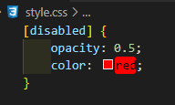
CSS
속성 선택자 – attr
요소[속성]{ 속성: 속성값; }
속성 attr을 포함한 요소를 선택

Slide 37
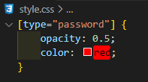
CSS
속성 선택자 – attr =value
요소[속성=“속성값“] { 속성: 속성값; }
속성 attr을 포함하며 속성값이 value인 요소를 선택

Slide 38

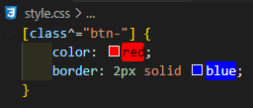

CSS
속성 선택자 – attr ^=value
요소[속성^=“속성값“] { 속성: 속성값; }
속성 attr을 포함하며 속성값이 value로 시작하는 요소를 선택

Slide 39
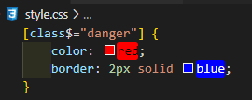

CSS
속성 선택자 – attr $=value
요소[속성 $= “속성값“] { 속성: 속성값; }
속성 attr을 포함하며 속성값이 value로 끝나는 요소를 선택

Slide 40
CSS
가상 클래스 선택자
요소:속성 { } (가상 클래스 선택자)
요소::속성{ } (가상 요소 선택자)

Slide 41
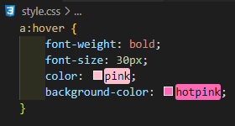
CSS
가상 클래스 선택자 - hover
요소:hover { 속성: 속성값; }
요소 A에 마우스(포인터)가 올라가 있는 동안에만 요소 A를 선택함

Slide 42
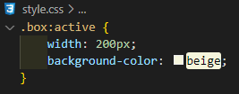
CSS
가상 클래스 선택자 - active
요소:active { 속성: 속성값; }
요소 A에 마우스(포인터)로 클릭하는 동안에만 요소 A를 선택함

Slide 43
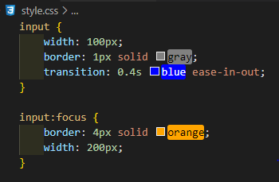
CSS
가상 클래스 선택자 - focus
요소:focus { 속성: 속성값; }
요소 A가 포커스된 동안에만 요소 A를 선택함
대화형 콘텐츠(input, img, tabindex가 부여된 요소)에서 사용 가능

Slide 44
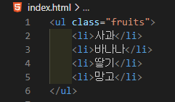

CSS
가상 클래스 선택자 – last-child
요소:last-child { 속성: 속성값; }
형제 요소 중 마지막 요소인 A를 선택
“fruits” class의 <li>태그 중
가장 마지막 <li>태그인 망고를 선택

Slide 45

CSS
가상 클래스 선택자 – nth-child(n)
요소:nth-child(숫자n) { 속성: 속성값; }
형제 요소 중 n번째 요소인 A를 선택
“fruits” class의 <li>태그 중
2번째 <li>태그인 바나나를 선택

Slide 46

CSS
그룹 선택자
요소1, 요소2, 요소3 { 속성: 속성값; }
다른 요소들에 같은 속성값을 주고 싶을 때 사용

Slide 47
CSS
스타일 우선 순위
1순위 : !important
2순위 : Inline 스타일 (태그의 style 속성으로 정의)
3순위 : id로 지정된 스타일
4순위 : class로 지정된 스타일
5순위 : 태그로 지정된 스타일
6순위 : 전체 선택자(*)로 지정된 스타일
더 특정적, 구체적인 것이 우선순위가 높음
우선순위가 같을 때 : 스타일 시트에서 가장 아래에 있는 스타일이 적용됨!

Slide 48
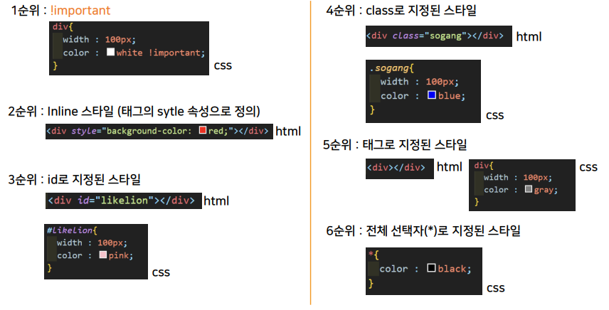
CSS – 스타일 우선 순위

Slide 49
CSS
id vs class
id
한 페이지에서 유일
태그당 한 개의 id만 가짐
문서 구조 나눌 때 사용
ex. <div id=“header”>
Class로 적용된 스타일 덮어씌울 때 사용
class
한 페이지에서 반복 가능
한 태그에 여러 개 class 적용 가능
재활용할 수 있는 스타일을 지정할 때 사용
Id와 class가 한 태그 안에서 사용이 되었을 때는
id태그가 사용됨

Slide 50
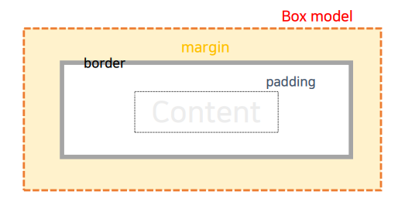
CSS : Box Model
Margin : 바깥 여백
Border : 테두리 영역
Padding : 안쪽 여백
Content : 콘텐츠 영역

Slide 51
CSS : Box Model
margin, border, padding 속성 종류
margin
margin-top
margin-right
margin-bottom
margin-left
2. border
border-top
border-right
border-bottom
border-left
3. padding
Padding-top
padding-right
padding-bottom
padding-left
margin: 10px 5px 15px 20px; // top right bottom left 순서
margin: 10px 5px; //top&bottom right&left 순서
border: 10px solid green //width style color 순서
margin: 0; //화면과 딱 붙게

Slide 52
CSS : Box Model
박스 크기 설정과 관련해서
CSS 입히기 전에 꼭 해야 하는 것!
*{
box-sizing: border-box;
}
=> border까지 박스 크기를 잡아라!
표준 박스 모델에서는 content의
크기만큼만 박스 크기를 잡음
그러나 우리에게 익숙한 박스 크기는 content + padding + border
두께를 모두 포함한 크기!

Slide 53
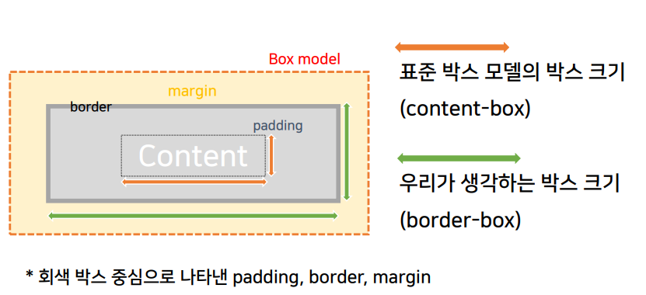
CSS : Box Model

Slide 54
CSS : Box Model
Block Level Element
화면 전체 사용(줄바꿈 O)
크기를 조절할 때는 width, height 사용
Inline element처럼 사용하려면
display: inline;
text-align 적용 X
다음 형제 요소는 한 줄 아래 붙음
<div>, 대부분 시맨틱 요소들

Slide 55
CSS : Box Model
2. Inline Element
자기 자신의 부피만큼만 사용(줄바꿈 X)
크기 조절 X (width, height X)
Block level element처럼 사용하려면
display: inline-block;
text-align 적용 O
다음 형제 요소는 오른쪽 옆에 붙음
<span>, <a> …

Slide 56
CSS Layout
그렇다면 크기를 설정할 수 있는 block으로 레이아웃을 짜야 하는데…
박스가 계속 밑으로 차곡차곡 쌓이기만 한다면
가로배치는 어떻게 ?
Float
Flexbox
+ grid, bootstrap grid …

Slide 57
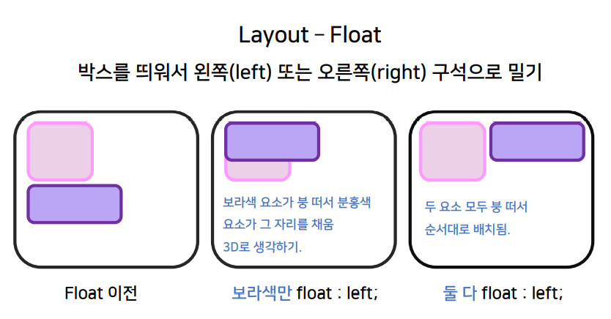
CSS Layout - Float

Slide 58
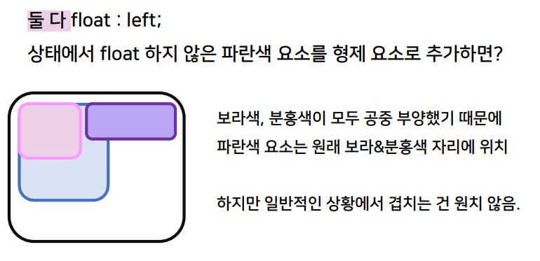
CSS Layout - Float

Slide 59
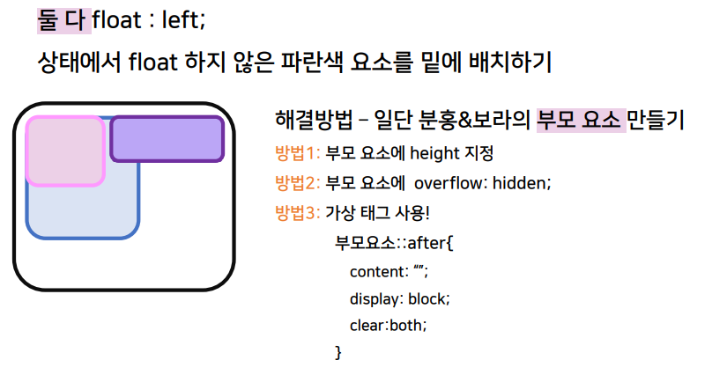
CSS Layout - Float

Slide 60

CSS Layout - Flexbox
Flex 레이아웃을 만들기 위한 기본적인 HTML 구조
부모 요소인 div.container : Flex Container
자식 요소인 div.item : Flex Item
Flexbox에서 모든 설정은 부모 요소에서 하는 것!

Slide 61
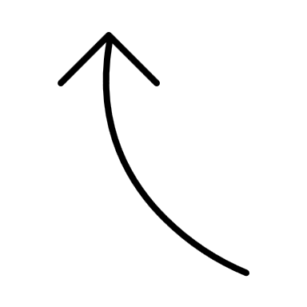
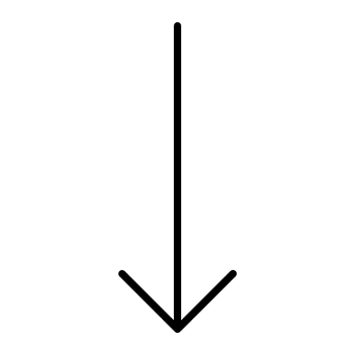
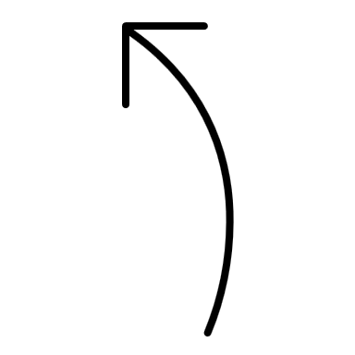
CSS Layout - Flexbox
Flex Container
Flex Item

Slide 62
CSS Layout - Flexbox
Container에 적용하는 속성(부모요소)
display: flex;
flex-direction(배치 방향 설정)
flex-wrap(줄넘김 처리 설정)
flex-flow(direction, wrap 한 번에 지정)
justify-content(메인축 방향 정렬)
align-items(수직축 방향 정렬)
align-content(여러 행 정렬)

Slide 63
CSS Layout - Flexbox
Item에 적용하는 속성(자식요소)
flex-basis(유연한 박스의 기본 영역)
flex-grow(유연하게 늘리기)
flex-shrink(유연하게 줄이기)
flex(grow, shrink, basis 한 번에 지정)
align-self(수직축으로 아이템 정렬)
order(배치 순서)
z-index

Slide 64
CSS Layout - Flexbox
만약 flex가 아니라 block 이라면?
display: block; //기본설정값
콘텐츠 크기와는 상관 없이 모두 같은 크기
아래로 쌓임
AAA
BBBBBBBBBBBBBBBBBBBB
CCCCCCCCC

Slide 65
CSS – Flex Container에 적용하는 속성들
display: flex;
내용물의 width만큼만 공간을 차지함(inline 요소처럼)
flex 아이템들은 가로 방향으로 배치됨
Height가 알아서 컨테이너 높이만큼 늘어나므로 column 레이아웃을 만들 때 편리
정렬 속성을 통해 height를 조정할 수 있음
AAA
BBBBBBBBBBBBBBBBBBBB
CCCCCCCCC

Slide 66
CSS – Flex Container에 적용하는 속성들
float
flex
BBBBBBBBBBBBBBBBBBBBBBBBBBBBBBBBBBBB
CCCCCCCCCCCCCCCCCCCCCCCC
BBBBBBBBBBBBBBBBBBBBBBBBBBBBBBBBBBBB
CCCCCCCCCCCCCCCCCCCCCCCC
Flex는 column의 높이가 자동으로 쫙-맞는다

Slide 67
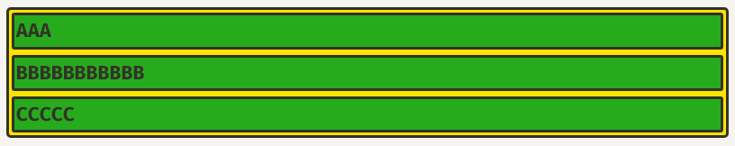
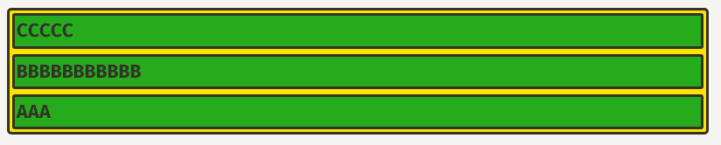
CSS – Flex Container에 적용하는 속성들
flex-direction (배치 방향 설정)
아이템들이 배치되는 축의 방향을 결정하는 속성
즉, 메인축의 방향을 가로로 할거냐 세로로 할거냐를 정해줌
row(기본값)
column(block요소를 쌓아 놓은 것 같음)
row-reverse
column-reverse

Slide 68

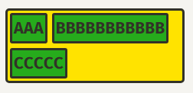
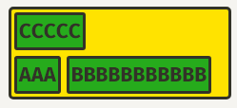
CSS – Flex Container에 적용하는 속성들
flex-wrap (줄넘김 처리 설정)
컨테이너가 더 이상 아이템들을 한 줄에 담을 여유 공간이 없을 때 아이템 줄바꿈을 어떻게 할 지 결정하는 속성
nowrap(기본값)
wrap(줄바꿈O)
wrap-reverse (줄바꿈O)

Slide 69
CSS – Flex Container에 적용하는 속성들
flex-flow
Flex-direction, flex-wrap을 한꺼번에 지정
ex. flex-flow: row wrap;

Slide 70
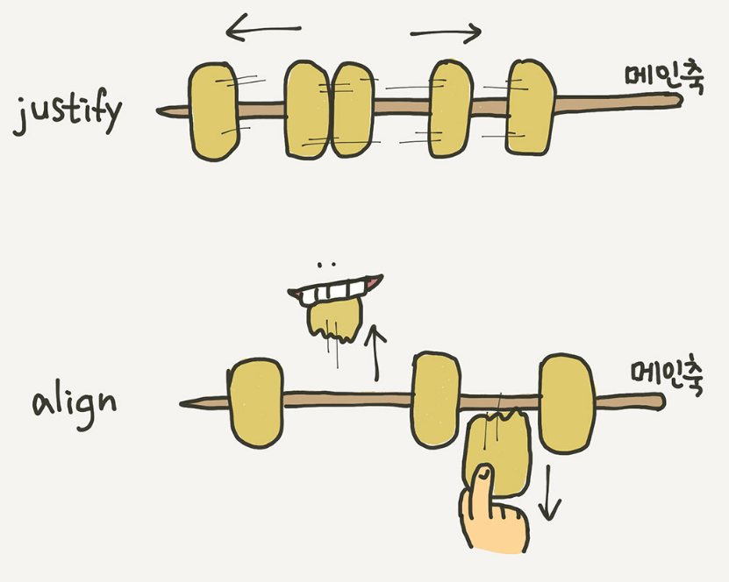
CSS – Flex Container에 적용하는 속성들
justify : 메인축 방향 정렬 = 가로 정렬
align : 수직축 방향 정렬 = 세로 정렬

Slide 71
CSS – Flex Container에 적용하는 속성들
justify-content (메인축 방향 정렬)
flex-start(기본값)
flex-end
center
space-between
space-around
space-evenly

Slide 72
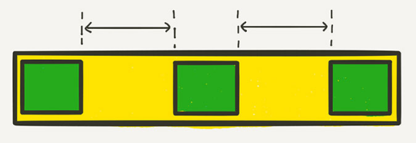
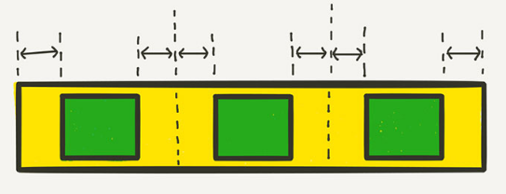
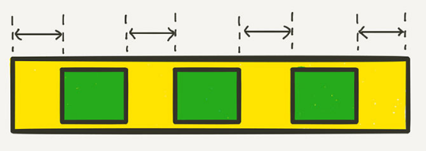
CSS – Flex Container에 적용하는 속성들
space-between
(사이에 균일한 간격)
space-around
(둘레에 균일한 간격)
space-evenly
(사이, 양 끝에 균일한 간격)

Slide 73
CSS – Flex Container에 적용하는 속성들
justify-content(메인축 방향 정렬)
Flex-direction이 row(가로배치) : flex-start는 왼쪽부터, flex-end는 오른쪽부터
Flex-direction이 column(세로배치) : flex-start는 위쪽부터, flex-end는 아래쪽부터

Slide 74
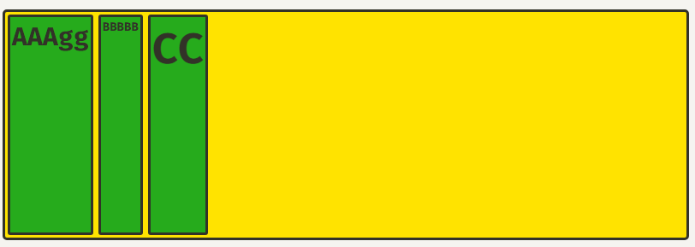
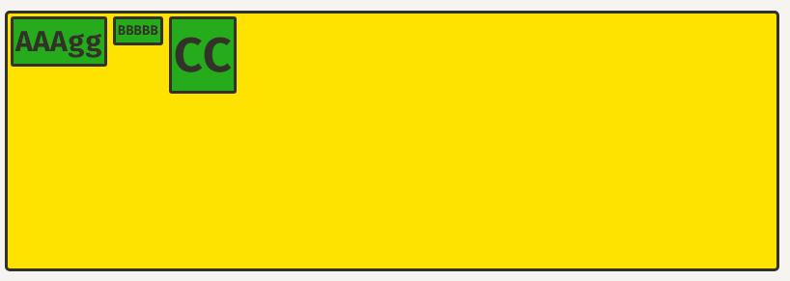
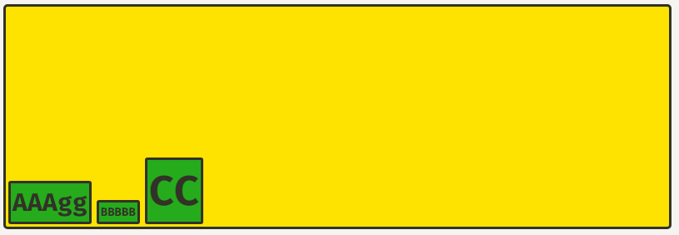
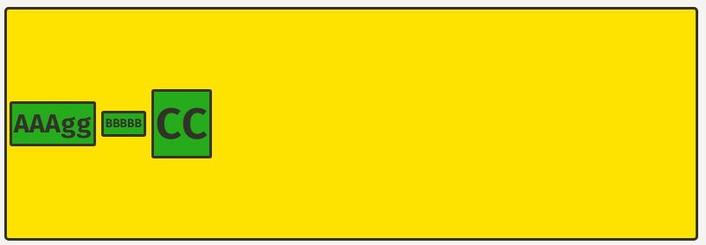
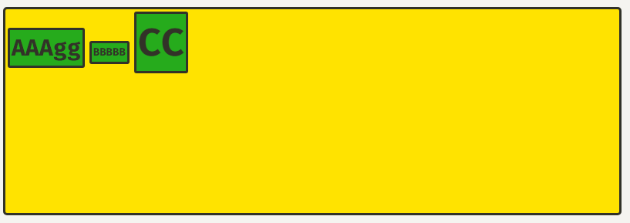
CSS – Flex Container에 적용하는 속성들
align-items (수직축 방향 정렬)
stretch(기본값)
Flex-start
Flex-end
center
baseline

Slide 75
CSS – Flex Container에 적용하는 속성들
Align-items(수직축 방향 정렬)
Flex-direction이 row(가로배치) : flex-start는 위쪽부터, flex-end는 아래쪽부터
Flex-direction이 column(세로배치) : flex-start는 왼쪽부터, flex-end는 오른쪽부터

Slide 76
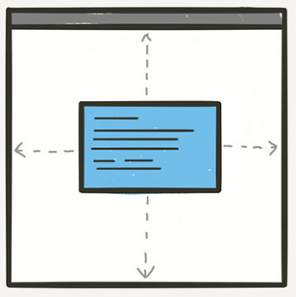
CSS – Flex Container에 적용하는 속성들
가운데 정렬
justify-content: center;
align-item: center;

Slide 77
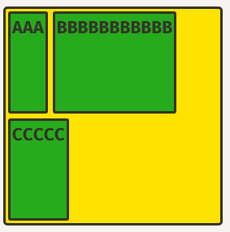
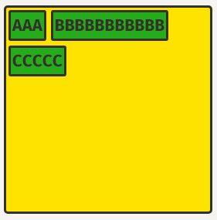
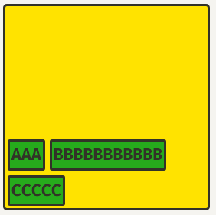
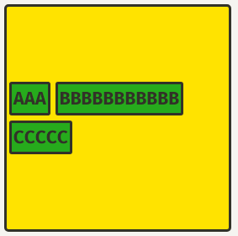
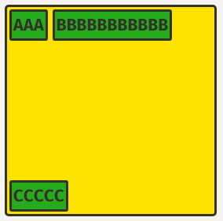
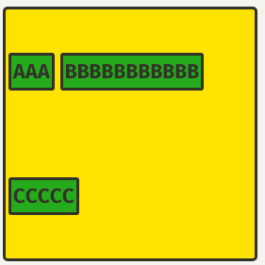
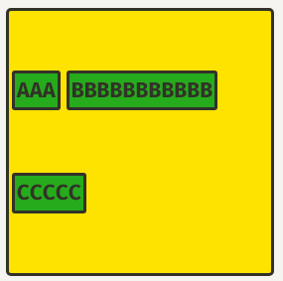
CSS – Flex Container에 적용하는 속성들
align-content (여러 행 정렬)
Flex-wrap: wrap; 이 설정된 상태에서 아이템들의 행이 2줄 이상 되었을 때의 수직축 방향 정렬을 결정하는 속성
stretch(기본값)
Flex-start
Flex-end
center
Space-between
Space-around
Space-evenly

Slide 78


CSS – Flex Item에 적용하는 속성들
flex-basis (유연한 박스의 기본 영역)
Flex item의 기본 크기를 설정
Flex-direction: row이면 width
Flex-direction : column이면 height
Width를 따로 설정하지 않으면 컨텐츠의 크기가 됨
.item { flex-basis: 100px;}
.item { width: 100px;}
.item { flex-basis: 100px; width: 100px;}

Slide 79
CSS – Flex Item에 적용하는 속성들
flex-grow (유연하게 늘리기)
Flex item이 flex-basis의 값보다 커질 수 있는지를 결정하는 속성
일단 0보다 큰 값이 들어가면 해당 아이템이 flexible box로 변하고, 원래 크기보다
커지며 빈 공간을 메우게 됨
기본값이 0이기 때문에 따로 적용하기 전까지는 아이템이 늘어나지 않았던 것
숫자 값의 의미는 item들의 flex-basis를 제외한 여백 부분을 flex-grow에
지정된 숫자의 비율로 나누어 가짐

Slide 80
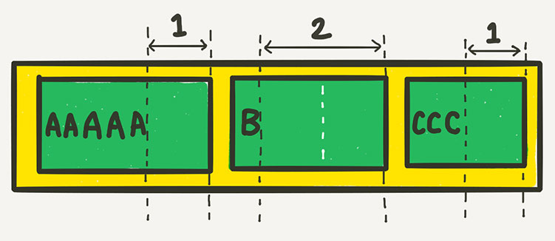
CSS – Flex Item에 적용하는 속성들
flex-grow (유연하게 늘리기)
.item { flex-grow: 0;} (기본값)
.item { flex-grow: 1;}
.item:nth-child(1){ flex-grow: 1;}
.item:nth-child(1){ flex-grow: 2;}
.item:nth-child(1){ flex-grow: 1;}

Slide 81

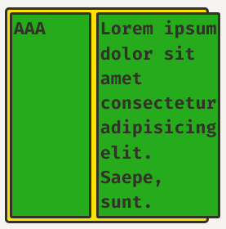
CSS – Flex Item에 적용하는 속성들
flex-shrink (유연하게 줄이기)
Flex item이 flex-basis의 값보다 작아질 수 있는지를 결정하는 속성
일단 0보다 큰 값이 들어가면 해당 아이템이 flexible box로 변하고, 원래 크기보다 작아짐
기본값이 1이기 때문에 따로 세팅하지 않았어도 item이 flex-basis보다 작아질 수 있었음
.container { display: flex; width: 100%;}
.item: nth-child(1) { flex-shrink:0; width: 100px;}
.item: nth-child(2) { flex-grow: 1;}
.container { display: flex; width: 250px}
.item: nth-child(1) { flex-shrink:0; width: 100px;}
.item: nth-child(2) { flex-grow: 1;}

Slide 82


CSS – Flex Item에 적용하는 속성들
flex
flex-grow, flex-shrink, flex-basis 한 번에 쓸 수 있는 축약형 속성
2단 column
.container { display: flex; flex-wrap: wrap; }
.item { flex: 1 1 40%;}
3단 column
.container { display: flex; flex-wrap: wrap; }
.item { flex: 1 1 30%;}

Slide 83

CSS – Flex Item에 적용하는 속성들
align-self (수직축으로 아이템 정렬)
align-items: 전체 아이템의 수직축 방향 정렬(container)
align-self: 해당 아이템의 수직축 방향 정렬(item)
기본값은 auto, 기본적으로 align-items 설정을 상속받음
align-self(우선순위) > align-items
.item:nth-child(2) { align-self: center;}
.item:nth-child(3) { align-self: flex-start;}

Slide 84
CSS – Flex Item에 적용하는 속성들
order (배치 순서)
각 item들의 시각적 나열 순서를 결정 (HTML 자체 구조를 바꾸진 X)
숫자 값, 작은 숫자일수록 먼저 배치
.item:nth-child(1) { order: 3; } /* A */
.item:nth-child(2) { order: 1; } /* B */
.item:nth-child(3) { order: 2; } /* C */

Slide 85

CSS – Flex Item에 적용하는 속성들
Z-index
Z축 정렬
숫자가 클 수록 위로 올라옴
Z-index를 설정 안 하면 0
1만 설정해도 나머지 item들 보다 위로 올라옴
Position에서의 z-index와 동일
.item:nth-child(2) { z-index: 1; transform: scale(2);}

Slide 86
CSS 반응형 디자인
반응형 디자인(Responsive Web)
화면의 크기에 따라서 웹페이지의 각 요소들이 반응해서 최적화된 모양으로 동작

Slide 87

CSS 반응형 디자인
미디어쿼리(Media Query)
화면의 크기에 따라 화면에 보이게 했다가 안 보이게 했다가 조정 할 수 있음
조정하고 싶은 화면의 크기를 알아야 함!
미디어 쿼리 구분을 따로 빼놓은 CSS 파일을 작성해도 좋다!
ex. <link rel=“stylesheet” href=“css/mediaquery.css”>

Slide 88

CSS 반응형 디자인
Mobile first : Min-width 사용
최소 ~ 부터 적용
작은 가로폭부터 큰 가로폭 순서로 만듦
모바일=작다=min
모바일기기는 해상도가 작으므로
작은게 먼저 조건에 부합!

Slide 89

CSS 반응형 디자인
2. Desktop first : max-width 사용
최대 ~ 까지 적용
큰 가로폭부터 작은 가로폭 순서로 만듦
Desktop=크다=max
데스크탑는 해상도가 크기 때문에
큰 게 먼저 조건에 부합!

Slide 90
CSS 반응형 디자인
@media (max-width: 800px) {
body {
background-color: pink;
}
#home-button {
color: red;
}
.home-container { display: block;
}

Slide 91

CSS 반응형 디자인

Slide 92
수고하셨습니다
서강대 박채린

